Slide 1
Карти забруднення важкими металами (ВМ)
ґрунтів урбоекосистеми м. Дніпро

Slide 2
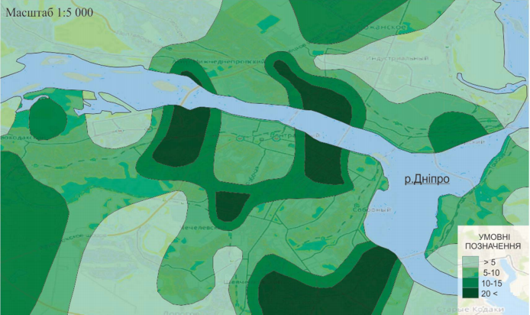
Розповсюдження забруднення Zn ґрунтів м. Дніпро
згідно коефіцієнту концентрації, розрахованим за валовим вмістом

Slide 3
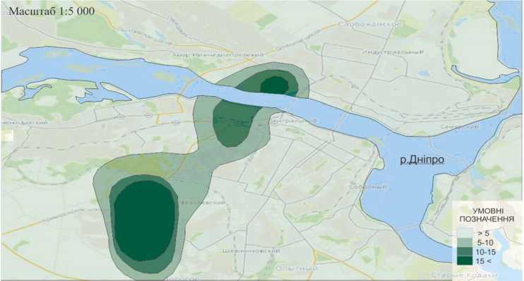
Розповсюдження забруднення Cu ґрунтів м. Дніпро
згідно коефіцієнту концентрації, розрахованим за валовим вмістом

Slide 4
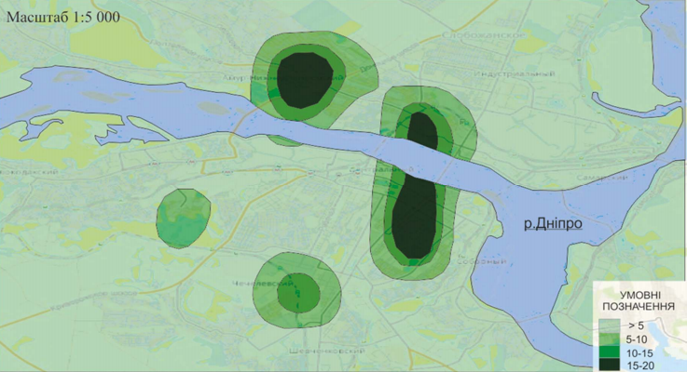
Розповсюдження забруднення Pb ґрунті м. Дніпро
згідно коефіцієнту концентрації, розрахованим за валовим вмістом

Slide 5
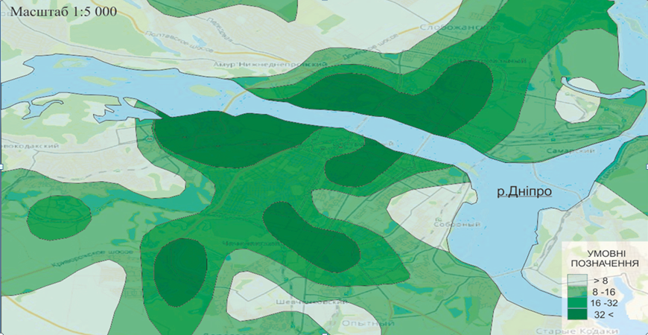
Поліелементне забруднення ВМ ґрунтів м. Дніпро згідно Z_{с}

Slide 6
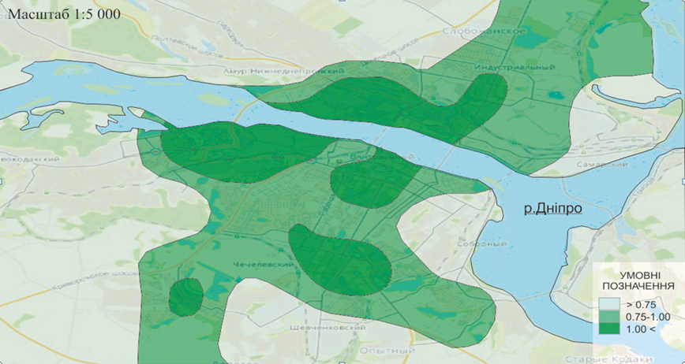
Поліелементне забруднення ВМ ґрунтів м. Дніпро згідно ІҐЗ

